Slide 1
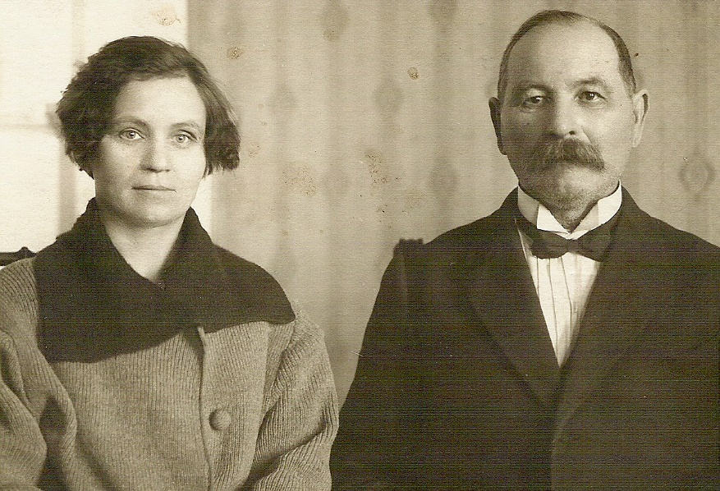
ALEKSANDER KRIMM
KOHALIKU KULTUURIELU ÜKS ALUSTALASID

Slide 2
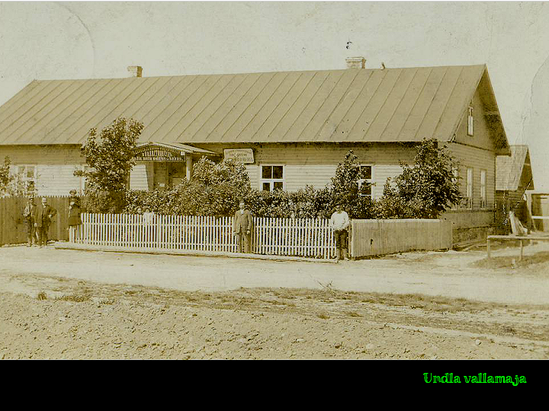
Undla vallamaja valmis 1902

Slide 3
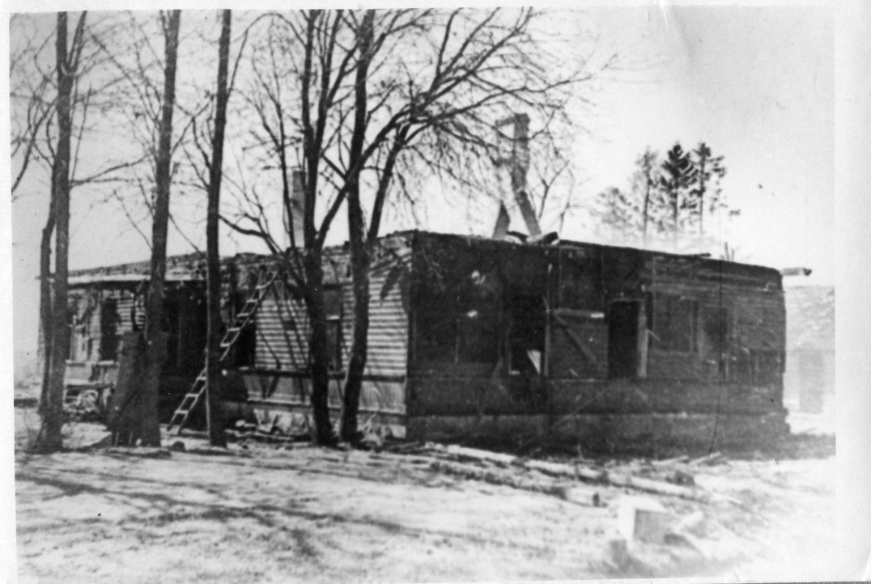
Vallamaja hävis suurpõlengus 14.05.1956

Slide 4
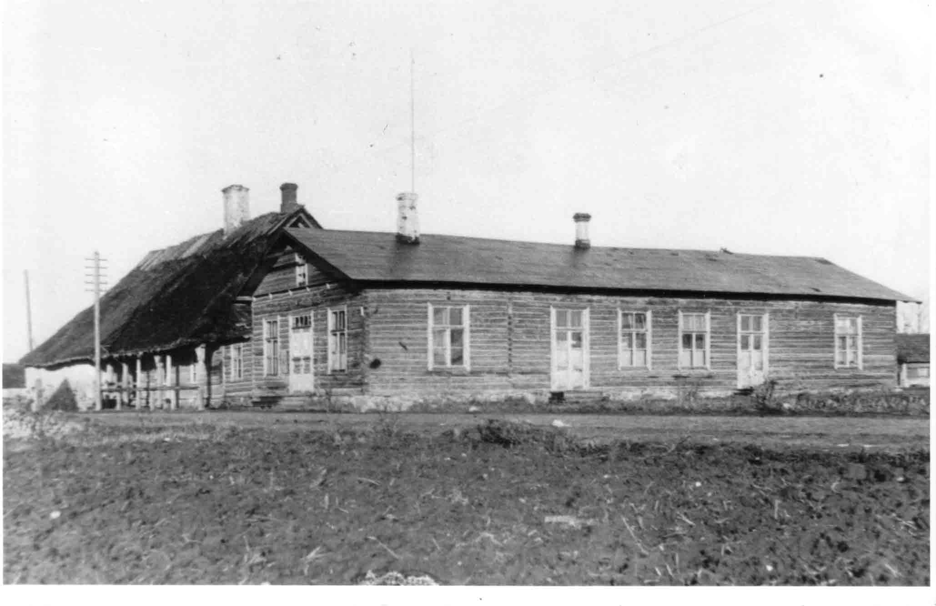
Uus seltsimaja kruusimäe kõrtsi kõrval püsis 1912-1930

Slide 5
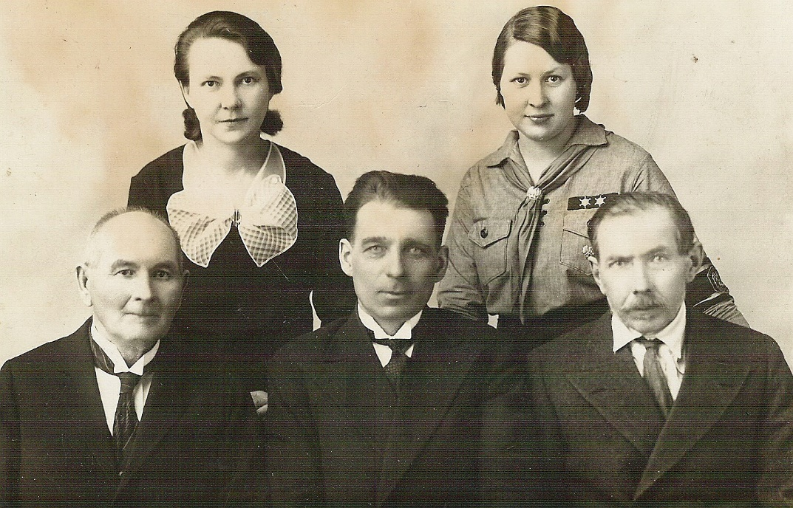
A. Krimm undla ühispanga juhatuses

Slide 6
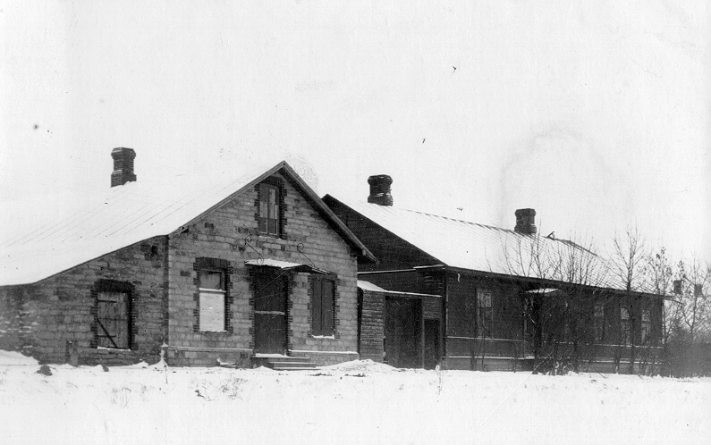
A. Krimmi 1920 ostetud maja viru tänav 8

Slide 7
Osaühing viru kadrina tärklise- ja siirupivabrik

Slide 8
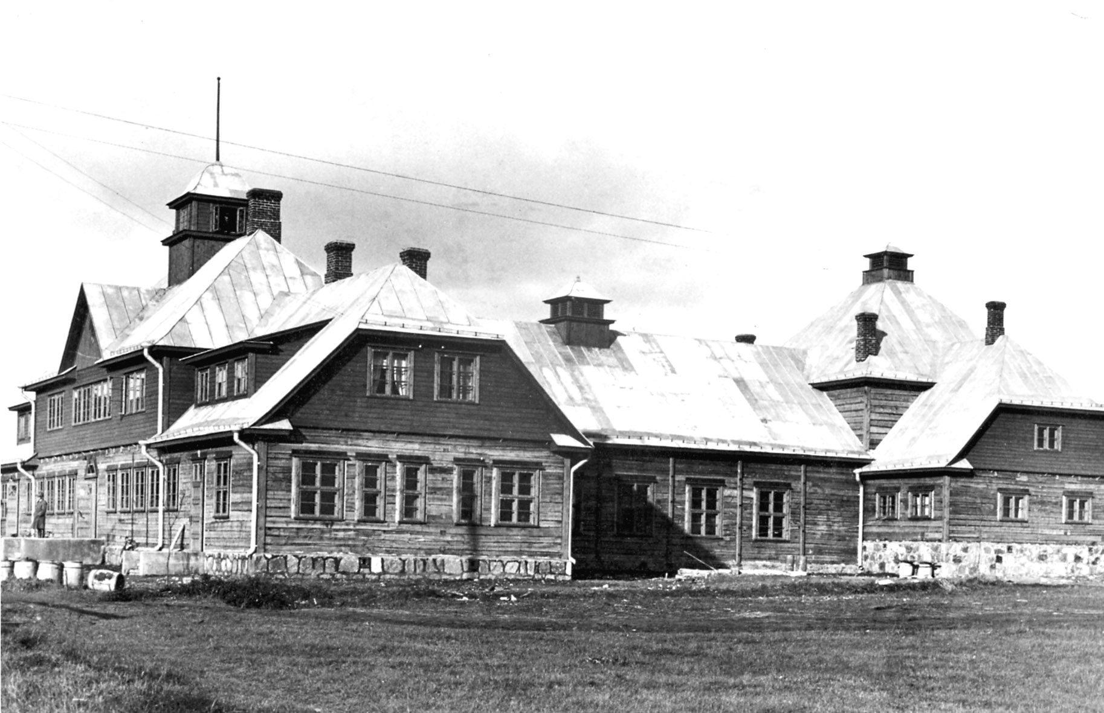
a. Krimmi elutöö – hariduse seltsi uus maja, mis valmis 1930 5 kuuga

Slide 9
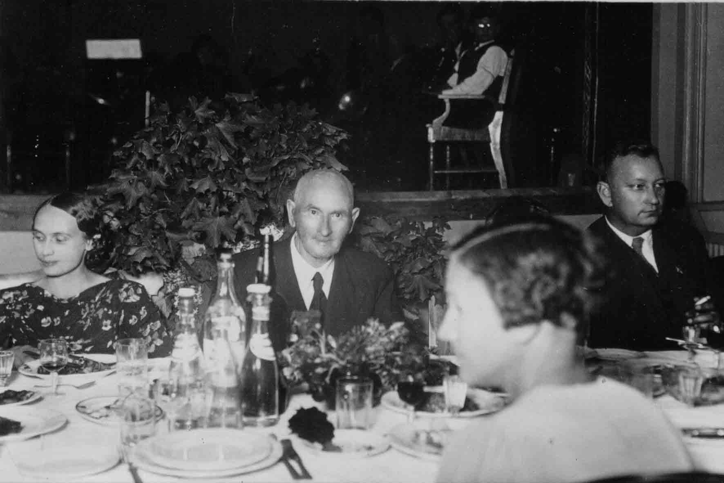
Aleksander krimmi
70. sünnipäeva tähistamine seltsimajas

Slide 10
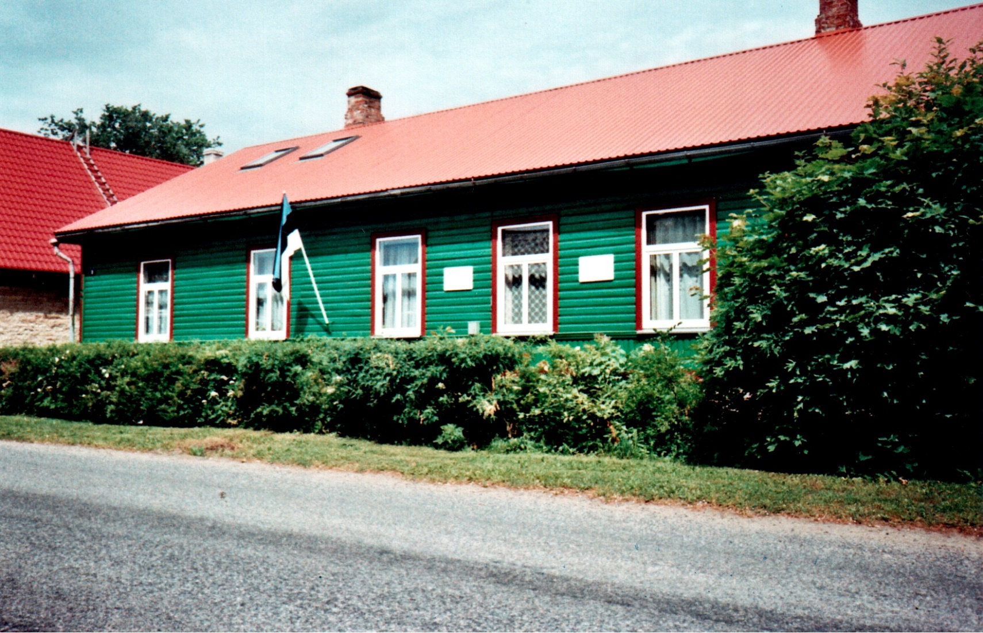
a. Krimmi maja tänapäeval, millele paigaldatud mälestustahvlid

